Slide 1
Наследственные опухолевые синдромы
Е.Н. Имянитов
НИИ онкологии им. Н.Н. Петрова
С.-Петербургский государственный педиатрический медицинский университет
Северо-Западный государственный медицинский университет им. И.И. Мечникова
С.-Петербург

Slide 2
Наследственные опухолевые синдромы
Около 30 разновидностей
Фенокопии (один и тот же синдром может вызываться разными генами)

Slide 3
Наследственные опухолевые синдромы
(Фатальная) предрасположенность к определённым разновидностям рака
Самое частое наследственное заболевание (1-2% популяции)
10% опухолей молочной железы, 20% карцином яичника, 3% новообразований толстой кишки и эндометрия, …

Slide 4
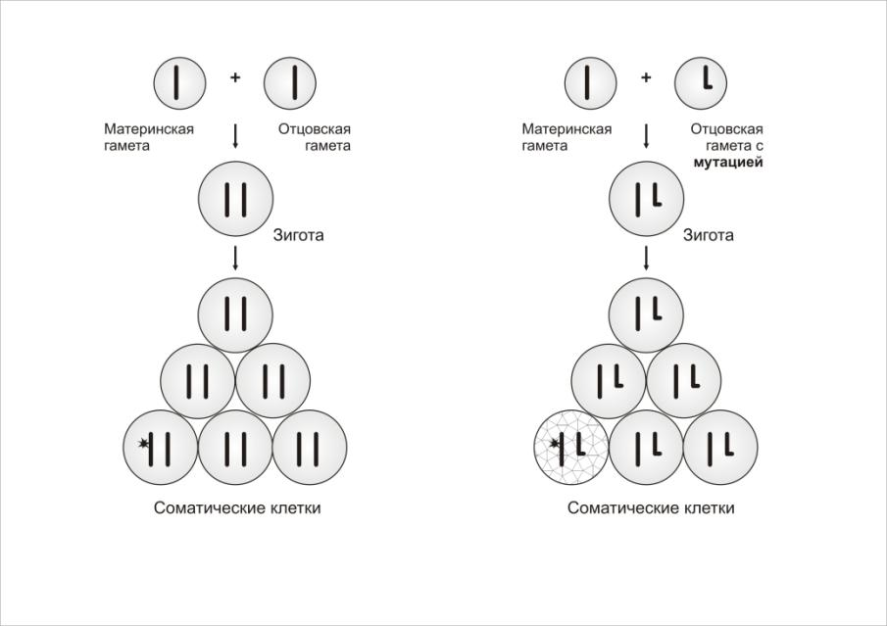
«Классический» механизм: инактивация оставшегося аллеля

Slide 5
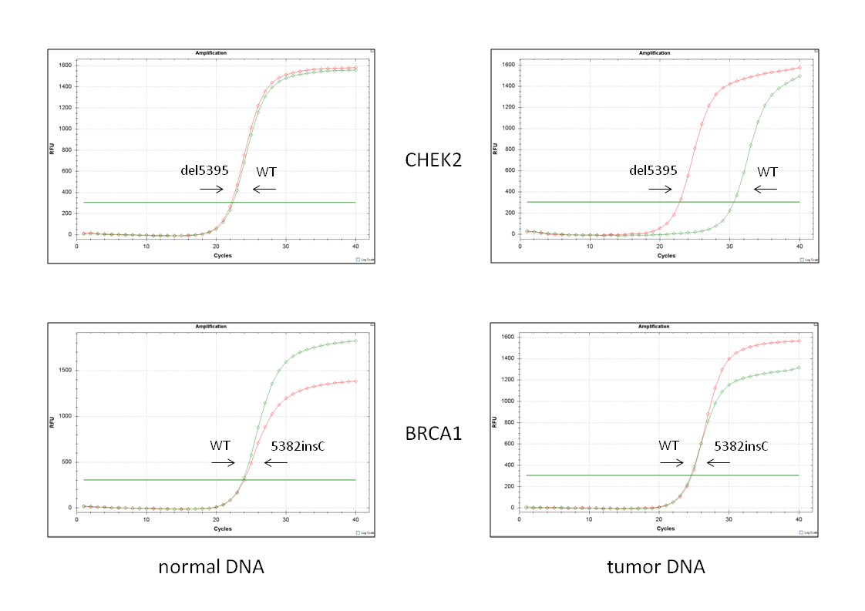
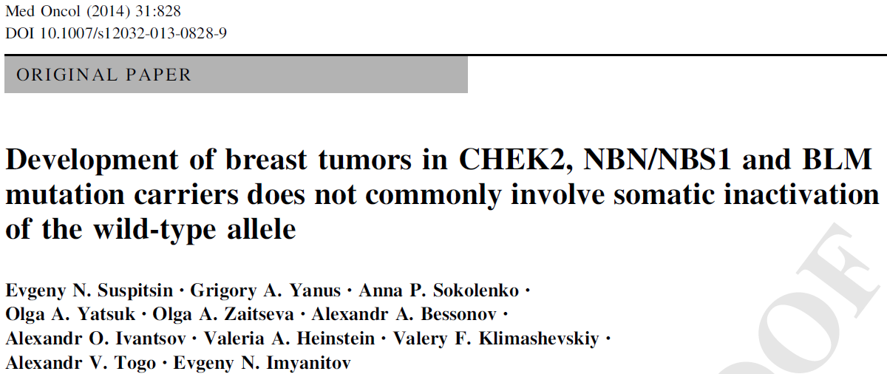
Гаплонедостаточность: эффект снижения «дозы» гена
LOH
CHEK2: 3/18 (17%)
BLM: 0/10 (0%)
NBS1: 1/4 (25%)

Slide 6
Клинические характеристики наследственных опухолей
НАСЛЕДСТВЕННЫЙ АНАМНЕЗ
МОЛОДОЙ ВОЗРАСТ
ПЕРВИЧНО-МНОЖЕСТВЕННЫЕ
ОПУХОЛИ
Особенности гистологического строения
и молекулярного фенотипа

Slide 7
BRCA1 5382insC и семейный анамнез
(РМЖ или РЯ у матери или сестры)
negative
positive
14.3% 9.8% 11.3%
2.8%
билатеральный РМЖ монолатеральный РМЖ

Slide 8
BRCA1 5382insC и возраст пациенток
21.2%
</=40 лет
40-60 лет
10.1%
>60 лет
6.1%
4.4%
1.6%
0.0%
билатеральный РМЖ монолатеральный РМЖ

Slide 9
Количество клинических признаков семейного РМЖ и вероятность обнаружения BRCA1 5382insC мутации
25.0%
25.0%
15.6%
15.6%
7.6%
7.6%
2.6%
3 признака 2 признака 1 признак нет признаков

Slide 10
НАСЛЕДСТВЕННЫЕ
ОПУХОЛЕВЫЕ СИНДРОМЫ
ПАЦИЕНТЫ: РИСК ВТОРОЙ ОПУХОЛИ,
МОДИФИКАЦИЯ СХЕМЫ ЛЕЧЕНИЯ
ЗДОРОВЫЕ РОДСТВЕННИКИ ПАЦИЕНТОВ:
РИСК ОНКОЛОГИЧЕСКОГО ЗАБОЛЕВАНИЯ

Slide 11
Риск у носителей мутаций
80-90% для большинства генов, открытых в ходе анализа «раковых семей»
50-70% при популяционном анализе
Роль (генетических) модификаторов

Slide 12
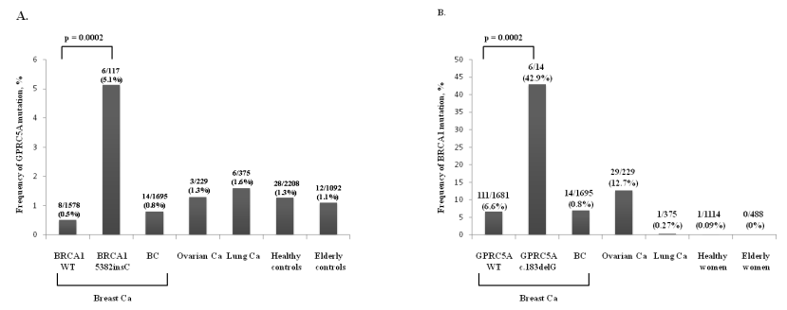
GPRC5A c.183delG [p.Arg61fs]: модификатор пенетрантности BRCA1
GPRC5A: orphan G protein-coupled receptor

Slide 13
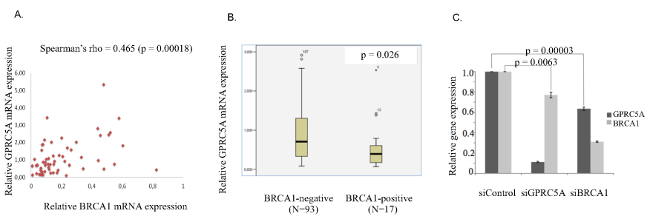
Координированная экспрессия GPRC5A и BRCA1

Slide 14
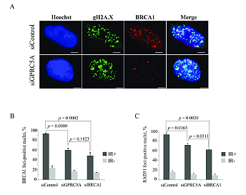

Slide 15
НАСЛЕДСТВЕННЫЕ
ОПУХОЛЕВЫЕ СИНДРОМЫ
ПАЦИЕНТЫ: РИСК ВТОРОЙ ОПУХОЛИ,
МОДИФИКАЦИЯ СХЕМЫ ЛЕЧЕНИЯ
ЗДОРОВЫЕ РОДСТВЕННИКИ ПАЦИЕНТОВ:
РИСК ОНКОЛОГИЧЕСКОГО ЗАБОЛЕВАНИЯ

Slide 16
НАСЛЕДСТВЕННЫЙ
РМЖ / РЯ
5-10% ВСЕХ ПАЦИЕНТОК с РМЖ, 10-15%
ПАЦИЕНТОК с РЯ
Гены BRCA1, BRCA2: пенетрантность > 85%
(фатальные!)
Некоторые другие (новые) гены; все – репарация
(двунитевых повреждений) ДНК

Slide 17
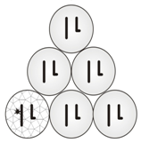
BRCA1-ассоциированные опухоли
В организме: инактивация одного аллеля BRCA1
В опухоли: инактивация обоих аллелей BRCA1
Чувствительность к препаратам платины
Резистентность к «золотому стандарту» лечения РМЖ – таксанам
PARP-ингибиторы

Slide 18
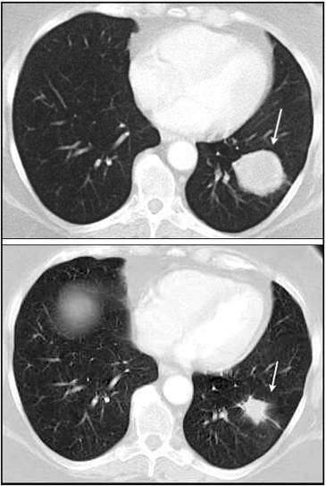
BRCA1+ АТ-резистентный РМЖ: уникальная чувствительность к цисплатину!
Moiseyenko et al., 2010

Slide 19
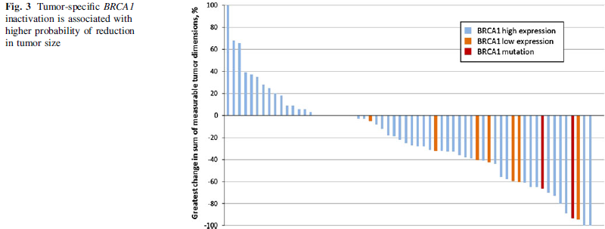
Рак желудка является частью BRCA1-ассоциированного синдрома
Врождённая или соматическая утрата BRCA1 ассоциирована с
чувствительностью к препаратам платины

Slide 20
Риск у родственников

Slide 22
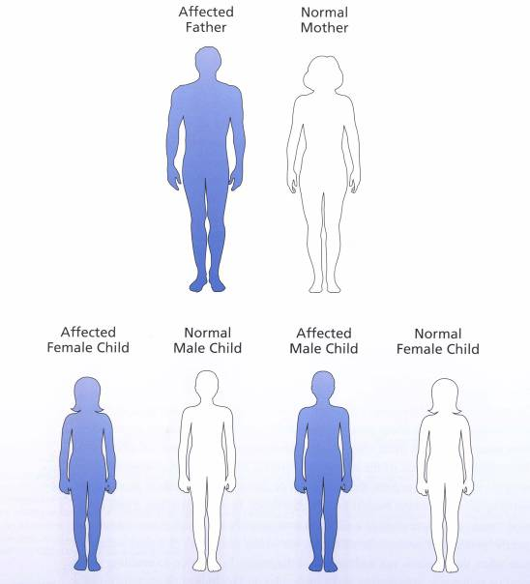
Риск у родственников

Slide 23
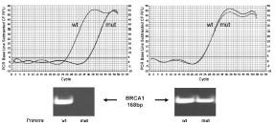
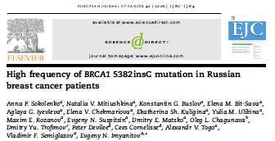
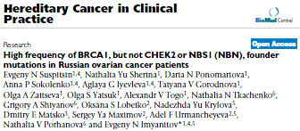
Этнические аспекты: BRCA1 5382insC
~0.1% в популяции
3.7% у больных РМЖ
10% у больных РМЖ
«высокого риска»
10-15% у больных РЯ

Slide 24
BRCA1 5382insC
70-80% мутаций BRCA1
Только у славян
Выполнение полного BRCA1/BRCA2-теста увеличивает стоимость анализа в 10-40 раз!

Slide 25
1 мутация vs. полный BRCA1/BRCA2 тест
Количество признаков наследственного рака
Национальность
Клиническая мотивация

Slide 26
Этические аспекты
Проблема преувеличена…
Риск ущемления прав носителей мутаций?
Кто может / должен информировать родственников?
Необратимость профилактических операций

Slide 27
Массивное параллельное секвенирование (massive parallel sequencing)
Секвенирование нового поколения (next generation sequencing, NGS)
Глубокое секвенирование (deep sequencing)

Slide 28
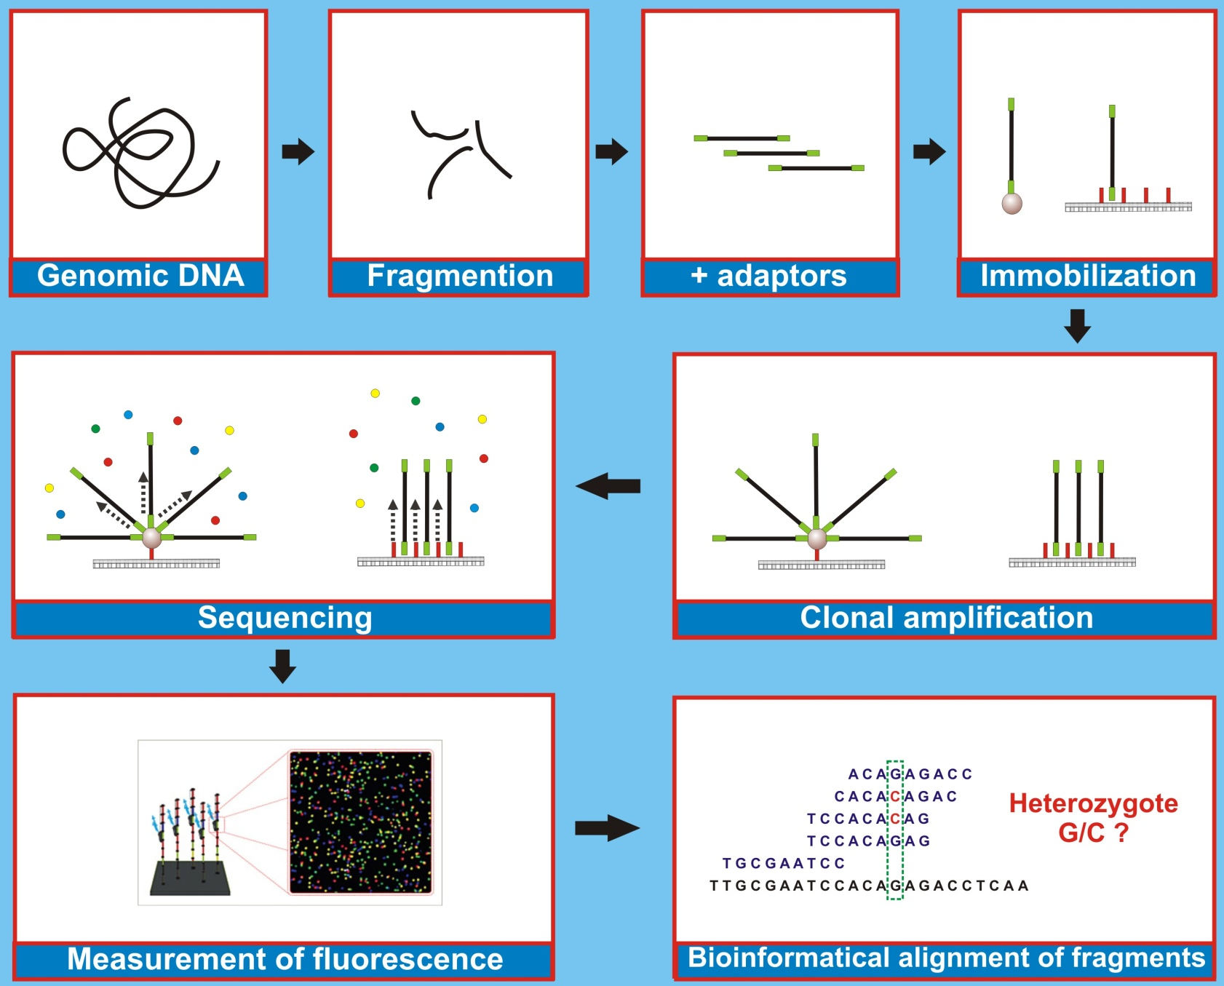
Секвенирование нового поколения
Yoshida K, et al. Jpn J Clin Oncol 2013; 43:110-5.

Slide 29
Next generation sequencing (NGS)
Многократные «прочтения» случайных фрагментов ДНК, затем сборка посредством биоинформатического анализа
Возможно «прочтение» индивидуального генома в течение нескольких дней
Через 3-5 лет станет рутинным методом обследования новорожденных (скрининг наследственных заболеваний)
Наиболее значимое событие в биомедицине после изобретения ПЦР в 1984 г.?
Очень сложная методика, пока нельзя применять в рутинной клинической практике

Slide 30
BLM: новый ген наследственного рака молочной железы

Slide 31
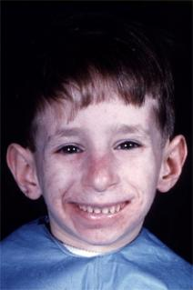
BLM Q548X
Bloom syndrome
Ген репарации ДНК
Гомозиготы: низкий рост, гиперчувствительность кожи к УФ, нарушения фертильности, предрасположенность к раку
Гетерозиготы: риск РМЖ
Синдром Блума

Slide 32
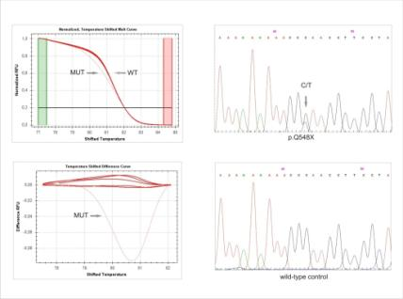
BLM Q548X
“Founder” мутация в России
Частота в популяции: 0.2-0.3%
РМЖ: >1%
Увеличение риска РМЖ в ~6 раз
Уже есть независимое подтверждение [Thompson et al., 2012; Prokofyeva et al., 2013]

Slide 33
Неоадъювантная терапия РМЖ

Slide 34
«Эффект основателя» в России
Относительная генетическая гомогенность славянского населения России
Подтверждается исследованиями мутаций в генах наследственного РМЖ (BRCA1, CHEK2, NBS1, BLM)
Обоснование целесообразности полноэкзомного секвенирования

Slide 35
Полноэкзомное секвенирование пациенток с билатеральным и/или наследственным РМЖ
Анализ всех кодирующих последовательностей генома
15-20 уникальных белок-инактивирущих мутаций на геном
Преимущества анализа founder-популяций: «повторяющийся» характер значимых мутаций

Slide 36
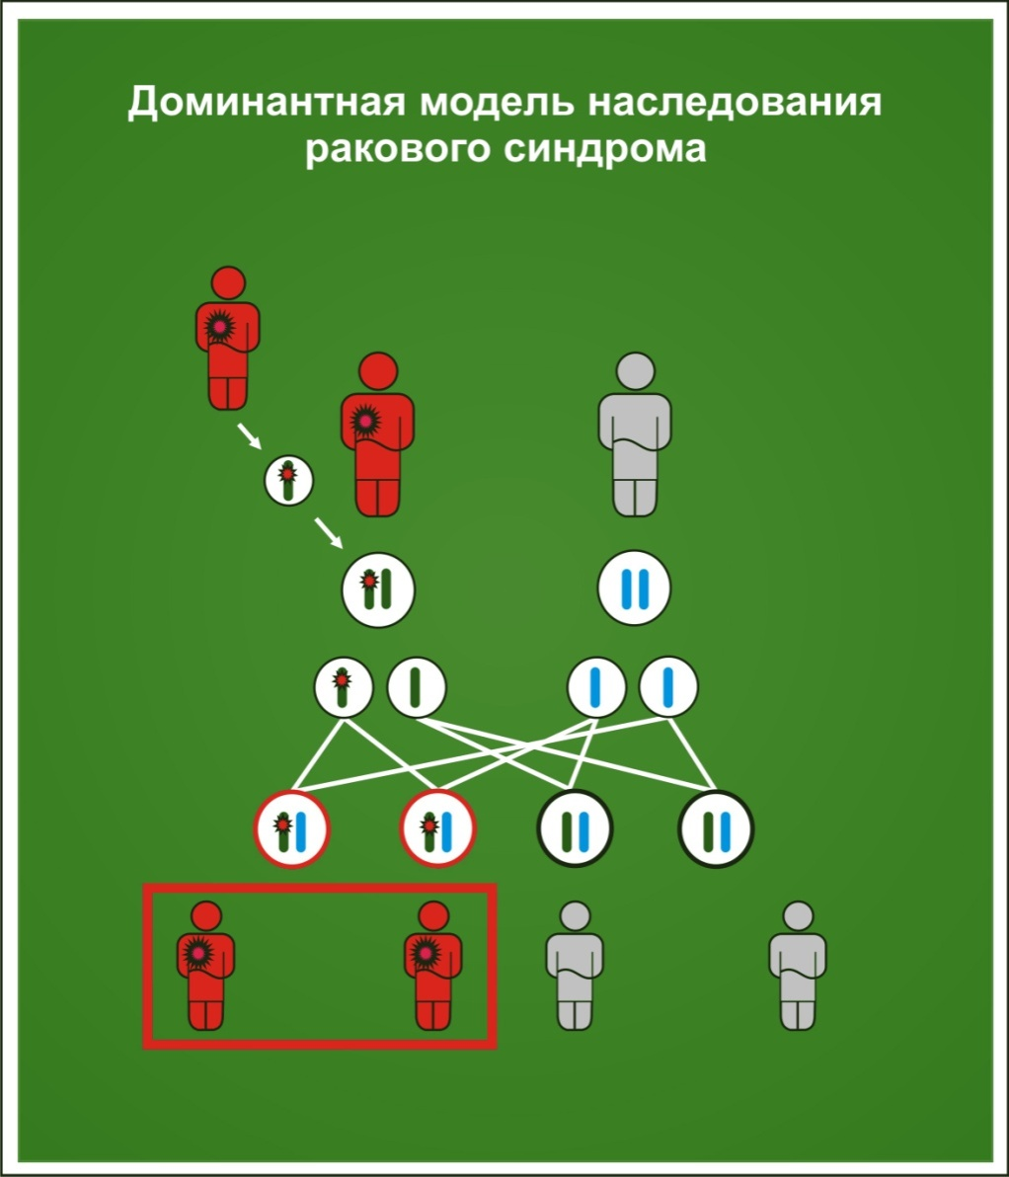
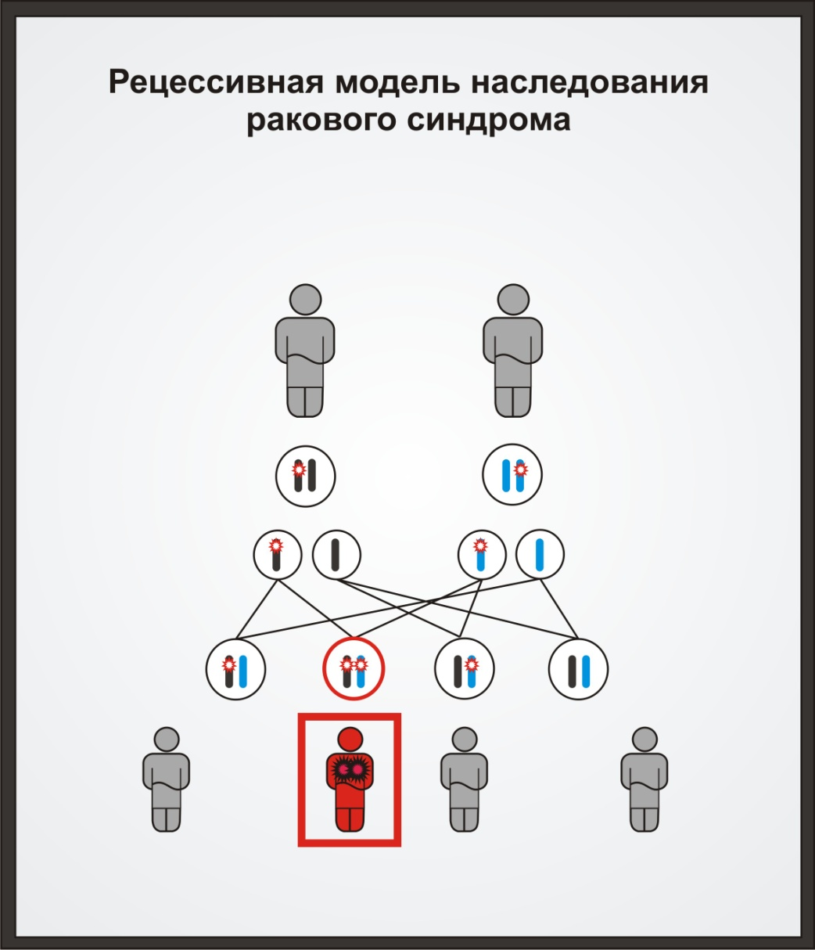

Slide 37
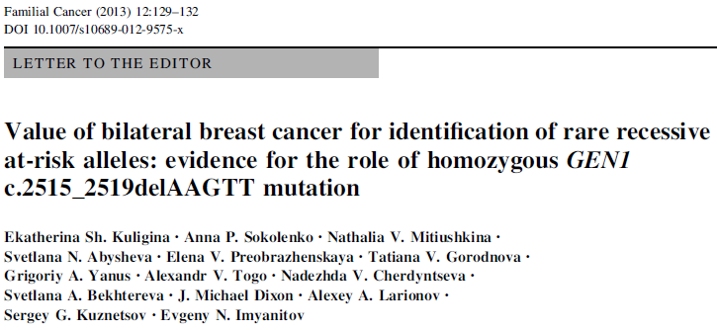
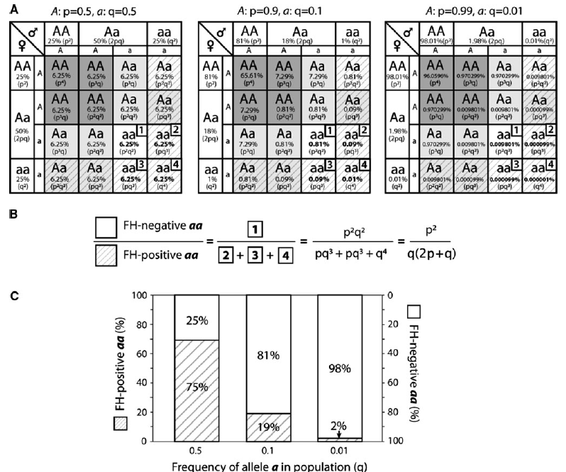
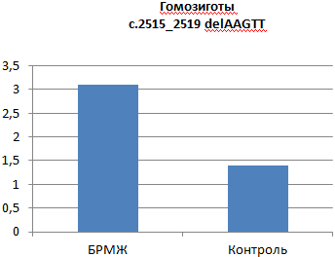
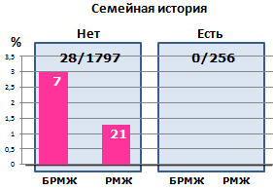

Slide 38
Рак толстой кишки

Slide 39
Hereditary non-polyposis colorectal cancer (HNPCC)
Термин: «Наследственный неполипозный рак толстой кишки»
Рак толстой кишки (РТК) и эндометрия (РЭ)
2-3% РТК (~15% РТК < 50 лет)
2-3% РЭ

Slide 40
Микросателлитная нестабильность MSI: microsatellite instability MSI-H: high level microsatellite instability RER+: replication error phenotype
Микросателлиты – повторяющиеся (ди)нуклеотиды
(…AAAAAAAAAAAAAAAAAAAAAAAAAAAAAAAAAAA…;
…CACACACA…; …TATATATATATA…; …GCGCGCG…)
«Система репарации неспаренных оснований ДНК»
(mismatch repair - MMR)
Дефект mismatch repair - MMR

Slide 41
Тест на микросателлитную нестабильность
Тактика послеоперационного лечения
Очень молодые пациенты (<45 лет) и/или наследственным анамнезом (HNPCC ?) - BRAF wt
Пожилые пациенты (> 75 лет) - часто BRAF V600E
Собственные данные: частота истинной MSI-H составляет всего 1.5%, из них только 0.5% приходится на наследственный РТК

Slide 42
Наследственный неполипозный РТК в России (HNPCC, Lynch syndrome)
Низкая частота (< 0.5%)
Мутации MLH1, MSH2: 7/14 (50%) MSI-H, BRAF wt, hereditary/young-onset РТК
MLH1: p.I637LfsX6 (c.1909delA), p.R659X (c.1975 C>T), p.A681T (c.2041G>A), p.R226L (c.677G>T) - 2 случая (“founder”?!)
MSH2: p.N139fsX (c.415_416delAA), p.A636P (с.1906 G>C), p.E878fsX3 (с.2633_2634delAG)
В отличие от РМЖ, нет выраженного founder-эффекта

Slide 43
Мониторинг лиц с наследственной предрасположенностью к РТК/РЭ
Колоноскопия 1 раз в 1-3 года с 20-25 лет
Полное удаление толстой кишки при обнаружении первой опухоли
УЗИ органов малого таза у женщин, с 30 лет, ежегодно
Аспирационная биопсия эндометрия, с 30 лет, ежегодно

Slide 44
Семейный аденоматозный полипоз толстой кишки
Множественные полипы
Гены APC, MYH
Колоноскопия с 10-15 лет
Профилактическая операция (удаление толстой кишки) при появлении первых полипов
Целекоксиб (Целебрекс) – ингибитор COX2 - снижает скорость образования полипов; но должен приниматься в высоких дозах, есть побочные эффекты

Slide 45
Наследственный рак щитовидной железы

Slide 46
Наследственный РЩЖ
Медуллярный
Онкоген RET
В России ~500 (потенциальных) пациентов
Профилактические операции!!!
Vandetanib (Zactima)

Slide 47
Мутации в онкогене RET
Кодон | Риск | Возраст для профилактической тиреоидэктомии
918 | Очень высокий | 6-12 месяцев
609, 611, 612, 620, 630, 634 | Высокий | до 5 лет
768, 790, 791, 804, 891 | Умеренный | 5-10 лет

Slide 48
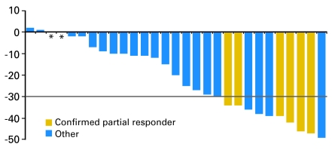
Wells et al., 2010

Slide 49
Молекулярная генетика
А.П. Соколенко
А.Г. Иевлева
Е.В. Преображенская
Н.В. Митюшкина
Е.Н. Суспицын
Е.Ш. Кулигина
Т.В. Городнова
Г.А. Янус
С.Н. Абышева
О.А. Зайцева
О.С. Яцук
А.В. Того
К.П. Хансон
Е.Н. Имянитов
Морфология
А.О. Иванцов
К.В. Шелехова
Д.Е. Мацко
К.М. Пожарисский
Колопроктология
А.Н. Корнилов
Маммология
Д.А. Воскресенский
Е.М. Бит-Сава
А.А. Бессонов
Т.Ю. Семиглазова
В.Ф. Семиглазов
Гинекология
О.С. Лобейко
Н.Ю. Крылова
Т.В. Городнова
С.Я. Максимов
Торакальная хирургия
С.А. Раджабова
Е.В. Левченко
Терапия
С.А. Проценко
А.В. Новик
Н.М. Волков
Ф.В. Моисеенко
В.А. Чубенко
В.М. Моисеенко

